Slide 1
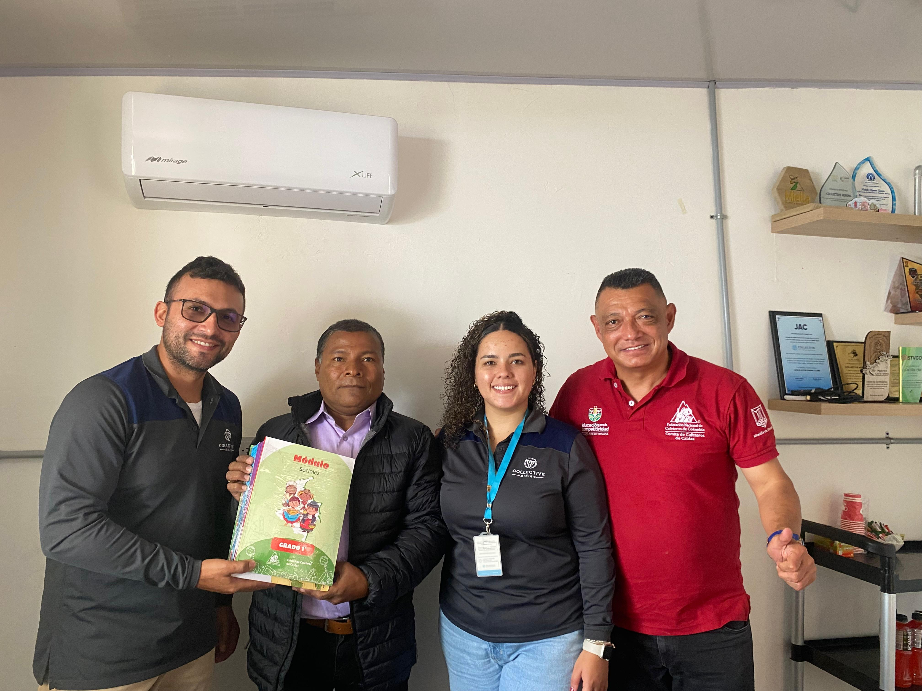
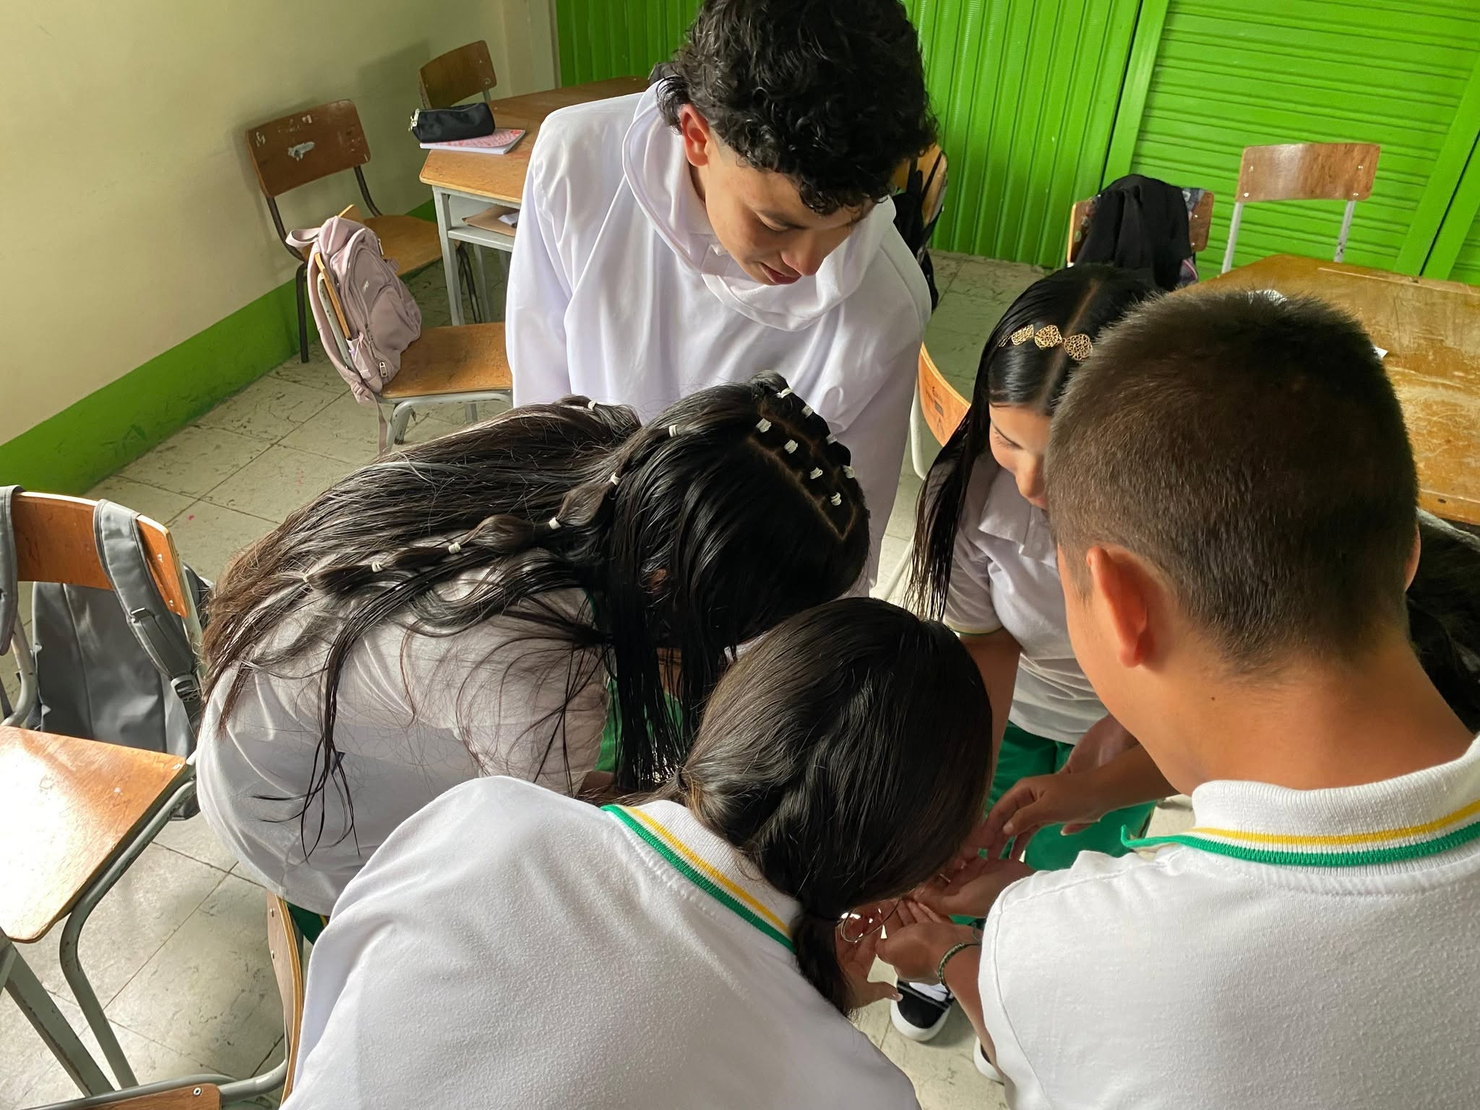
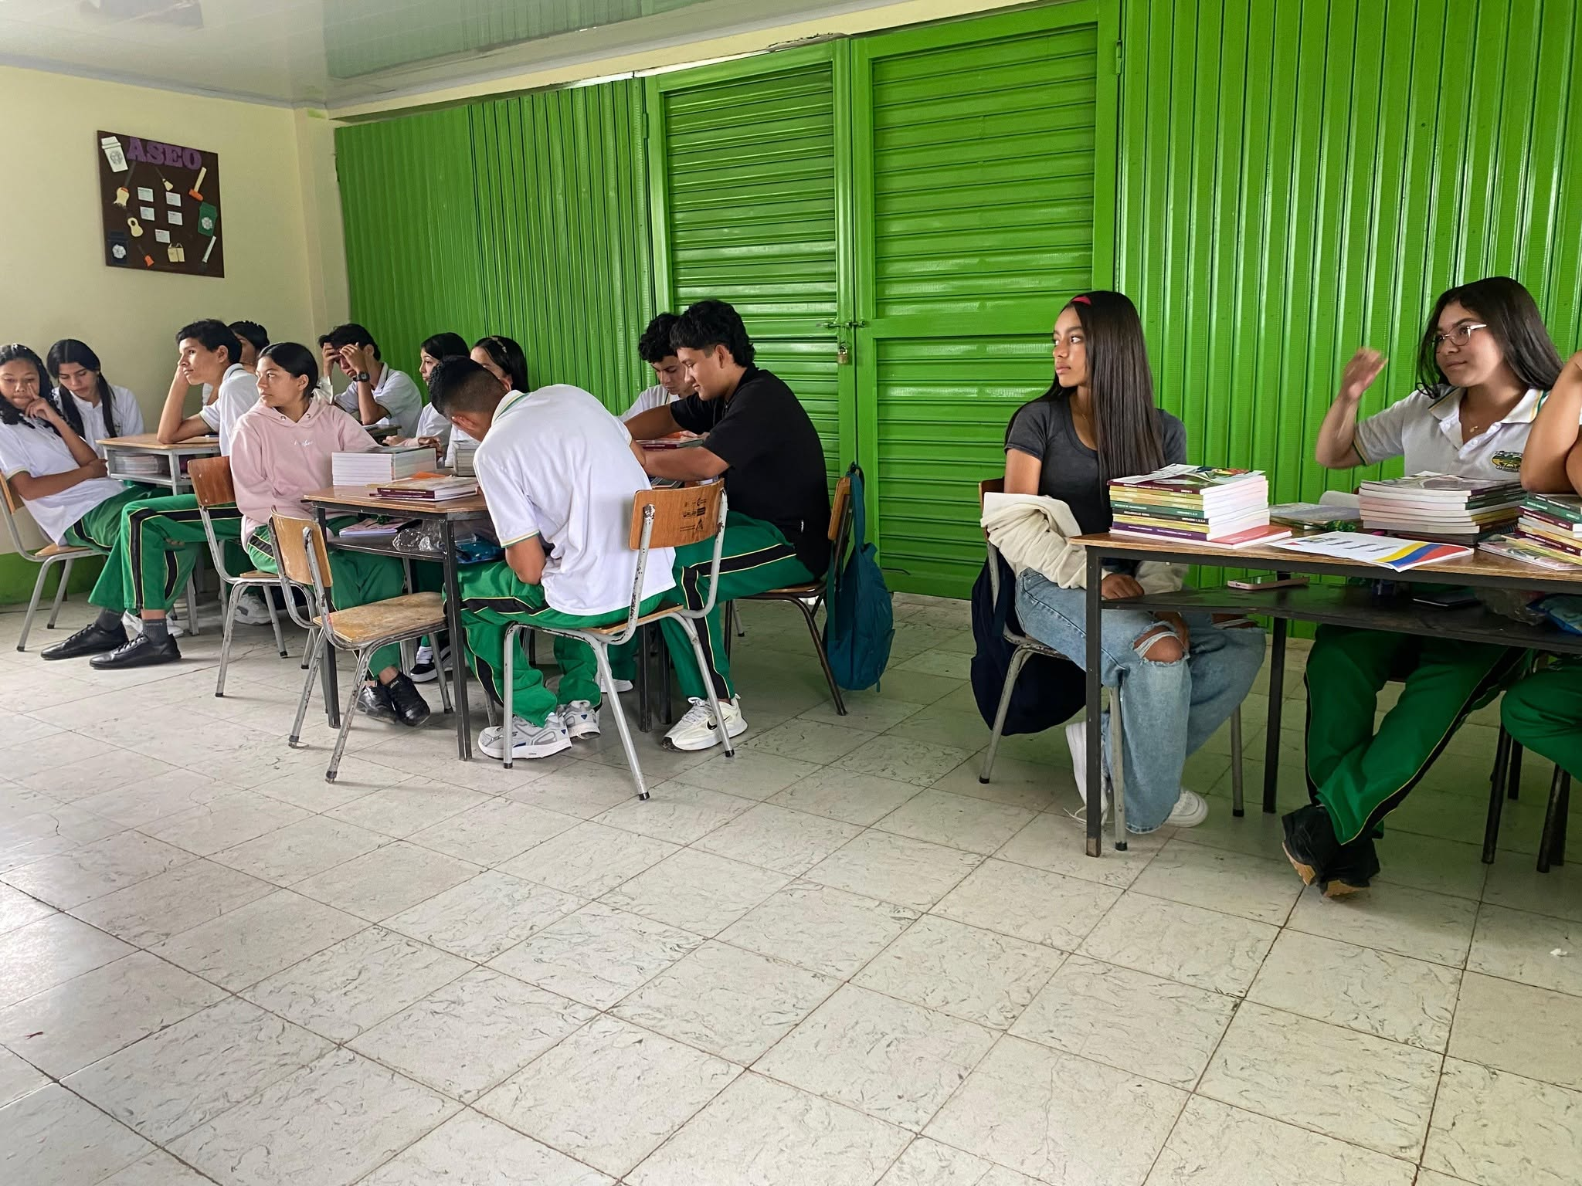

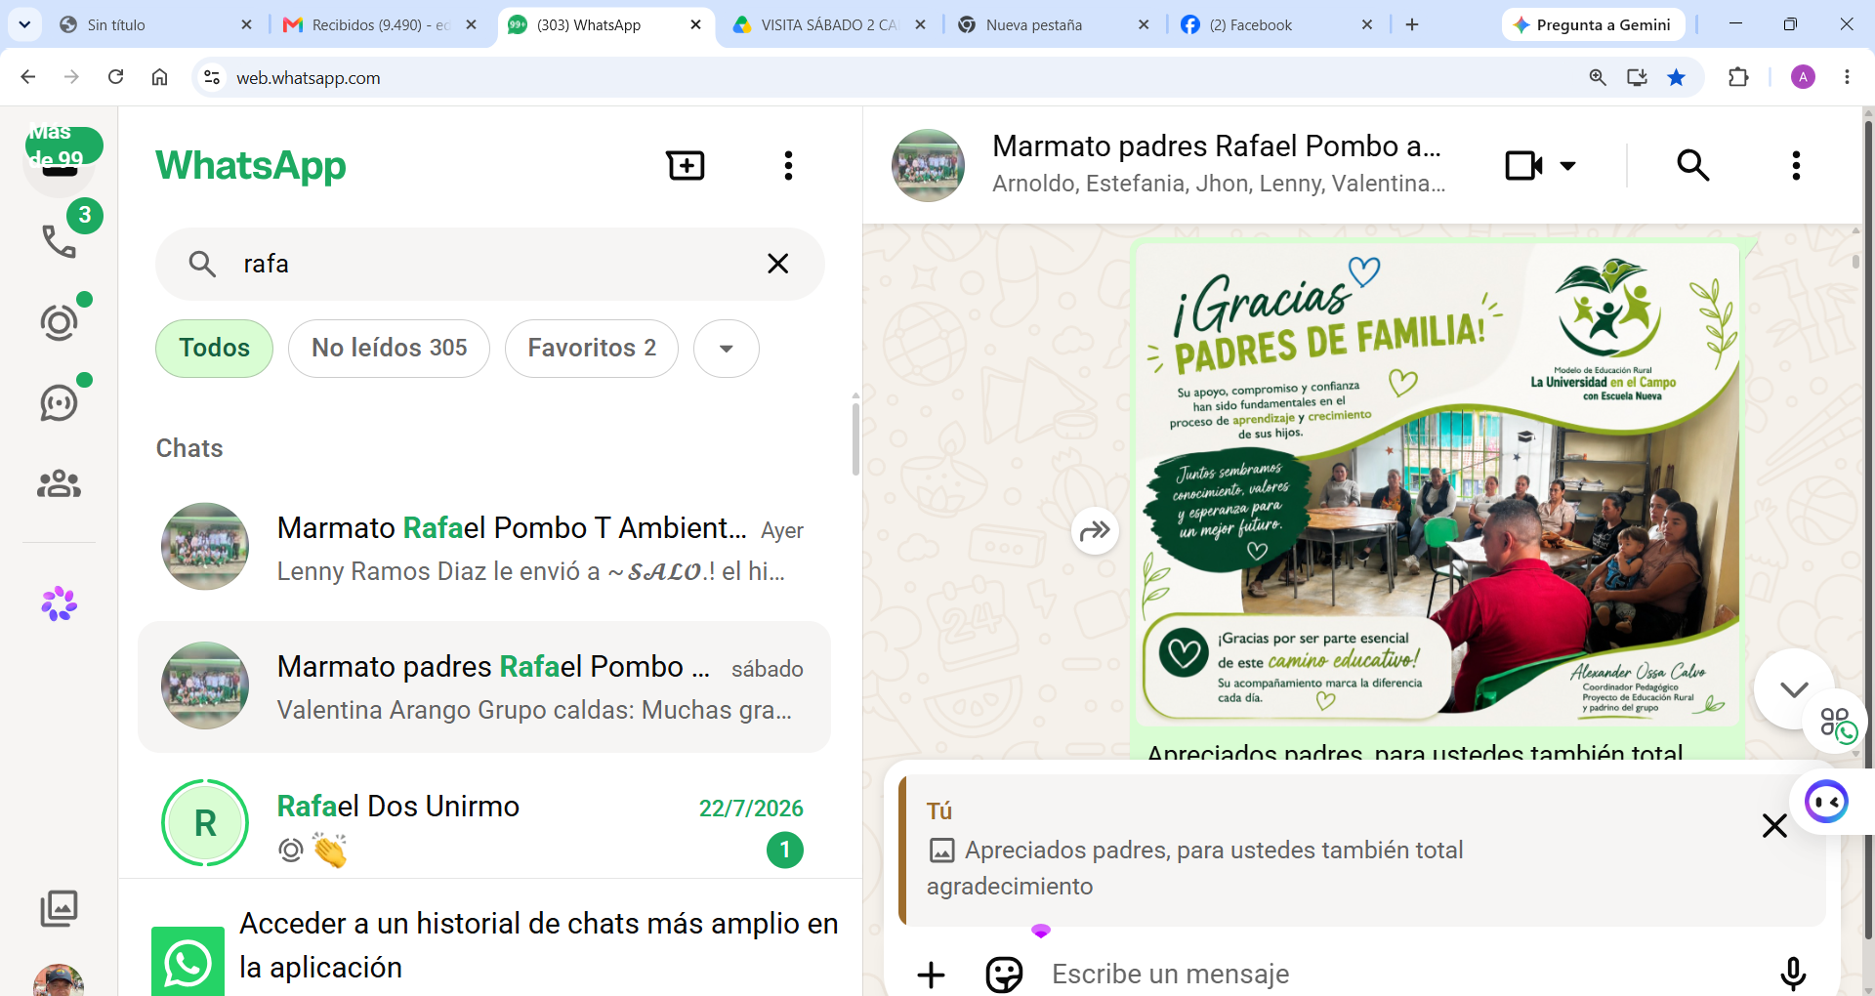
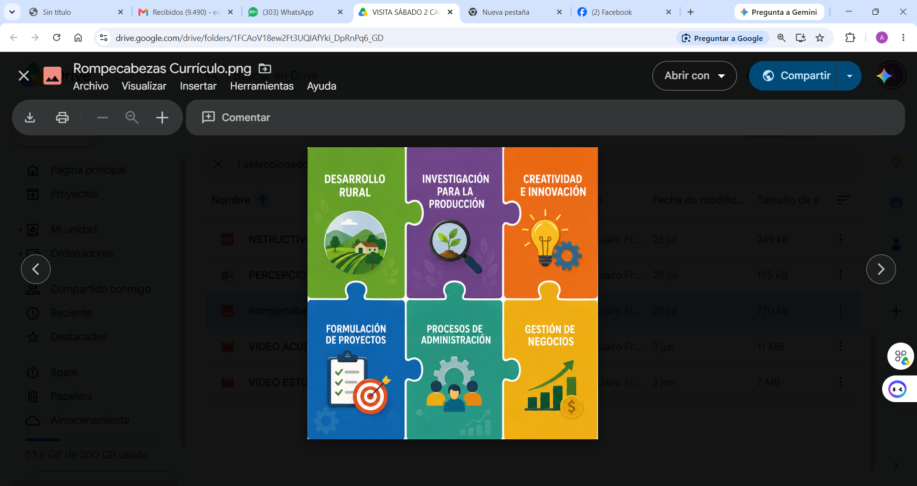
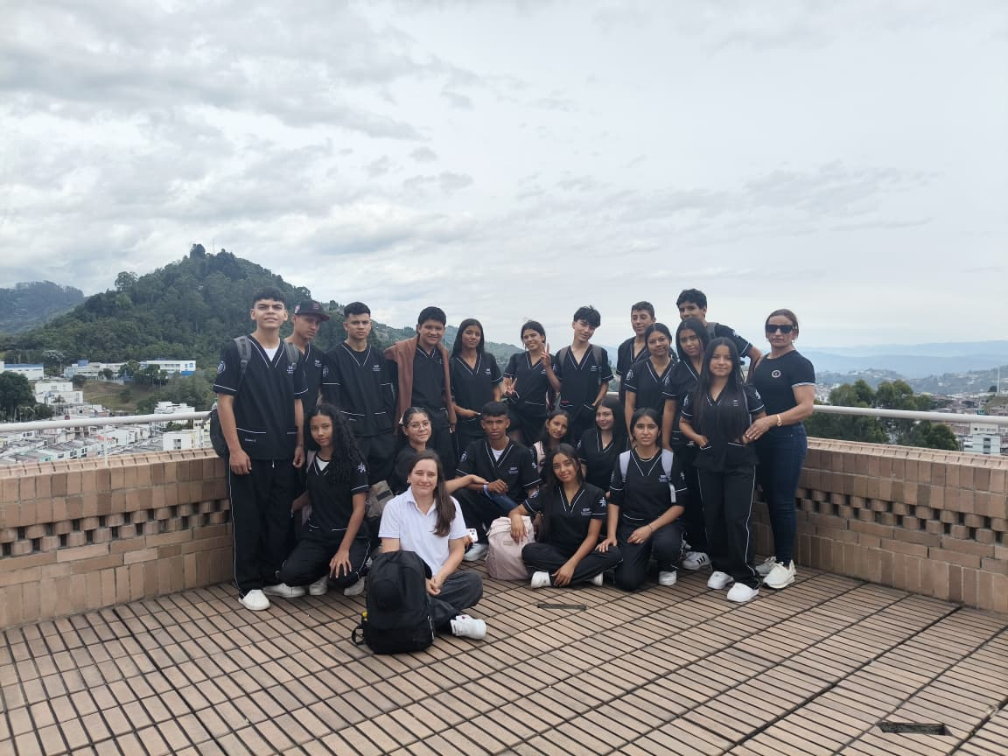
LA UNIVERSIDAD EN EL CAMPO-INSTITUCIÓN EDUCATIVA RAFAEL POMBO
Asesoría y acompañamiento:
Visita sábado
Visita semana
Seguimiento integral
Entrega de guías primaria
Focalización y motivación.
Alistamiento documental.
Matrícula de los estudiantes.
Entrega de currículo base
Actividad de bienestar estudiantil

